Slide 1
NÁSTUP ROMANOVCŮ NA RUSKÝ TRŮN

Slide 2
ROMANOVCI (Рома́новы)
1613 – 1917
byli původně ruský bojarský rod
po Rjurikovcích se stali druhou panovnickou dynastií vládnoucí v Rusku
původní rod Romanovců vymřel po meči roku 1730 (Petr II.)
roku 1762 vymřeli Romanovci také po přeslici (Alžběta I.)
dále dynastie Holstein-Gottorp-Romanov
vláda 304 let (z dvaceti romanovských panovníků a regentů pouze 9 vstoupilo na trůn hladce, 11 přišlo k moci násilím)

Slide 3
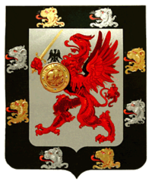
Znak Romanovců

Slide 4
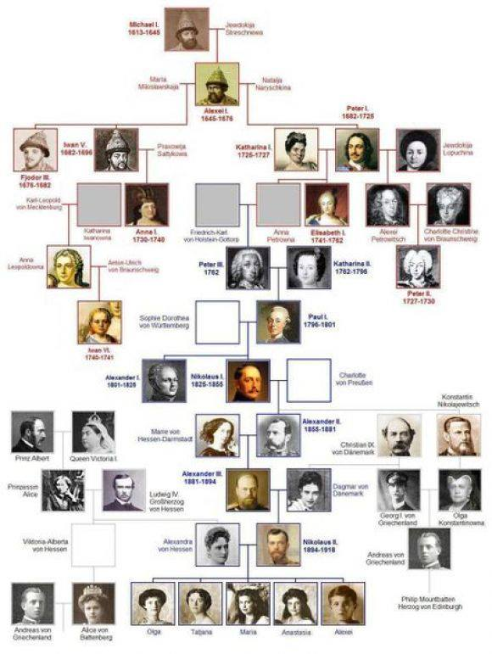

Slide 5
MICHAIL I. FJODOROVIČ ROMANOV
1596 – 1645
první ruský car z dynastie Romanovců
vládl od svých šestnácti let
syn Fjodora Nikitiče Romanova a Xenie Ivanovny Šestovové
prasynovec posledního ruského cara z dynastie Rjurikovců Fjodora I.
11. července 1613 korunovace

Slide 6
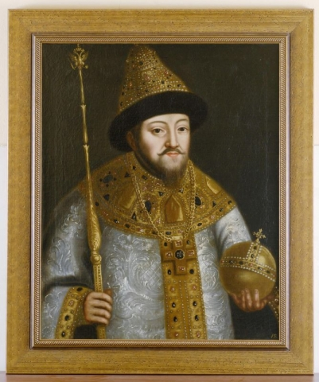

Slide 7
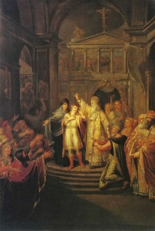
Korunovace

Slide 8
POLITIKA
1617uzavřen tzv. Stolbovský mír se Švédy, který ukončil deset let trvající konflikt mezi oběma zeměmi. Hranice stanovené Stolbovským mírem platili do roku 1700, kdy Petr. I. Veliký rozpoutal Severní válku
1633 začala Smolenská válka - Rusové obléhali Smolensk, který se však stále nevzdával a museli se s těžkými ztrátami stáhnout.
V září 1633 pomoc Poláků →obklíčili ruské vojsko
1. března 1634 ruský velitel Šein kapituloval a odtáhl domů (obviněn ze zrady a neplnění povinností a popraven)
dobyvačná výprava na Sibiř pod vedením kozáka Iliji Perfilijeva
1637 kozácká vojska oblehla a dobyla strategickou pevnost Azov u Černého moře ( v roce 1642 ji opustili a vrátili Turkům)

Slide 9
Manželky
1616 se zasnoubil s Marií Ivanovnou Chlopovovou – laskavá a mírná, Michailova matka se obává jejího vlivu na Michaila a Marie záhy náhle onemocní a je poslána do vyhnanství
1624 sňatek s Marií Vladimirovnou Dolgorukou, která záhy umírá
1626 si na matčin popud vybral Jevdokiji Lukjanovnu Strešněvovou, která mu porodila 10 dětí: 3 syny (Alexej, Ivan, Vasil) a 7dcer (Irina, Pelagija, Anna, Marta, Sofie, Taťjána, Jevdokije)

Slide 10
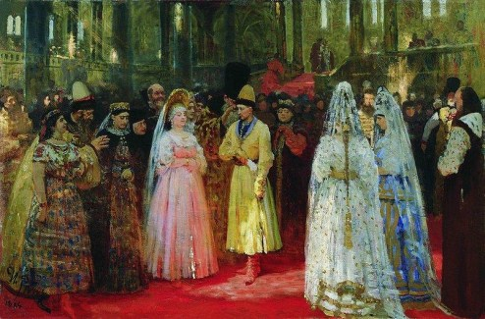

Slide 11
ALEXEJ I. MICHAILOVIČ
jeho vychovateli byli bojaři - Boris Strešněv a Boris Morozov
Boris Morozov byl člověk ovlivněný západními ideály → Alexej měl zájem o evropskou kulturu, naučil se psát a založil si vlastní malou knihovnu, studoval hudby, zahraniční mapy a umění
1645 nastoupil na trůn ve svých šestnácti letech
byl znám jako "Laskavý" nebo také "Tichý". Měl dobrosrdečnou povahu, a ačkoliv se dovedl rozčílit a být přísný, byl údajně vždy spravedlivý a snažil se udobřit s každým, kdo jej popudil. To jistě vycházelo i z jeho hluboké zbožnosti, někdy trávil celé dny na modlitbách
byl otcem 16 potomků ze dvou manželství: 13 dětí měl se svou první manželkou s Marií Iljiničnou Miloslavskou a 3 děti s Natálií Kirilovnou Naryškinovou.

Slide 12
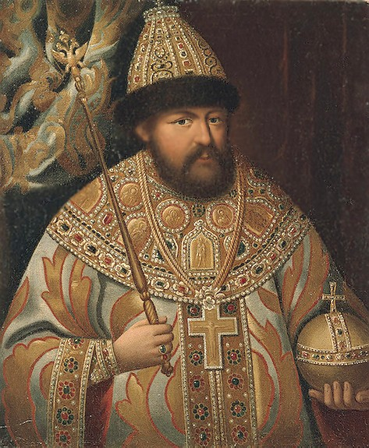
Alexej I. Michailovič

Slide 13
Reforma církve a její rozkol
Provedl patriarcha Nikon - vl. jménem Nikita Minov (*1605 – 1681), 1652 Nikon zvolen patriarchou
1654 zavádí reformy církevních bohoslužebních knih, dotkl se i některých církevních zvyků, hledal základ pravoslaví v řeckých vzorech, reformy v církevní bohoslužbě (zvelebení zpěvu, mše), křižování třemi prsty místo dvou, klanění do pasu a ne až na zem » začátek církevního rozkolu
směřoval k utužování patriarchovy moci – vliv na světské věci→ spory s carem
1658 se vzdává úřadu patriarchy

Slide 14
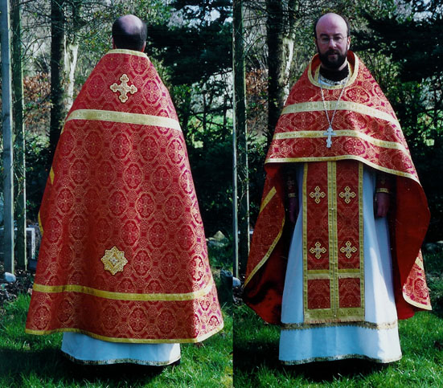


Slide 15
Raskolniki
Někteří věřící odmítají reformu → nastává rozkol v církvi = raskolniki, starověrci prohlášeni za kacíře
Jsou pronásledováni a vražděni, upalováni zaživa, mnozí emigrují, stěhují se na Sibiř
Klášter na Solověckých ostrovech → povstání starověrců, krutě potlačeno (400 mrtvých), povstání v Moskvě
Protopop Avakuum - vůdce staroobrjadců, seslán a poté upálen. Předpověděl smrt mladého cara Fjodora (umírá bez potomků ve 20 letech)
Pronásledování starověrců skončilo až za vlády Petra I., museli ale platit dvojnásobné daně

Slide 16
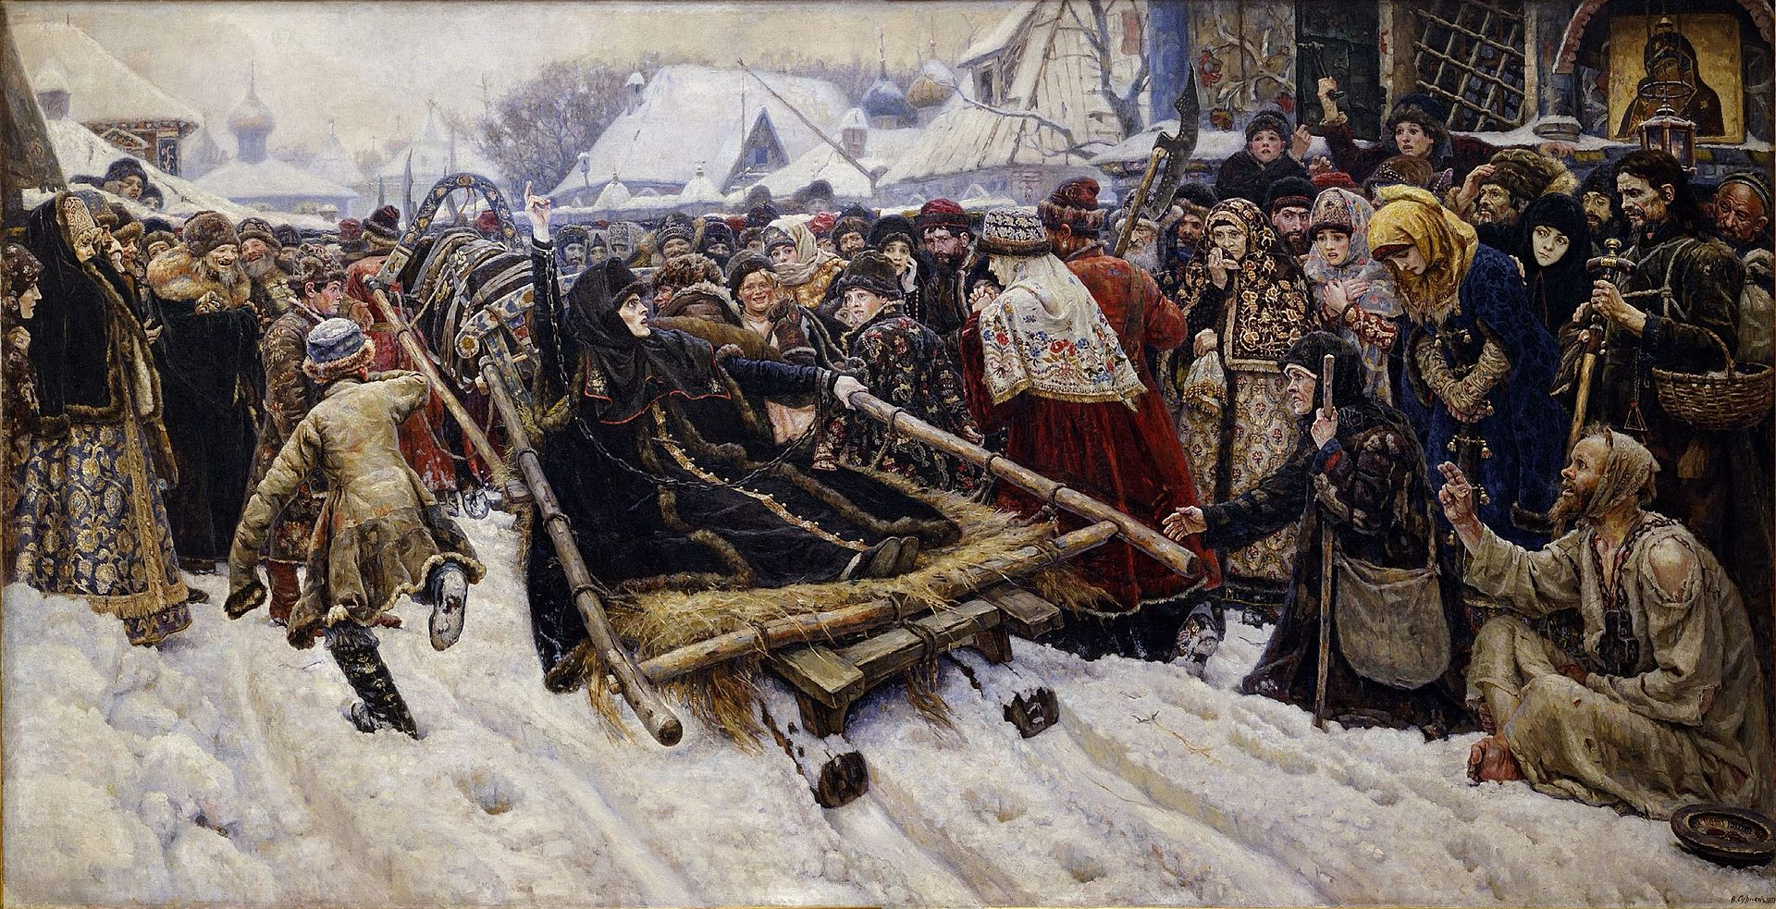

Slide 17
Spojení Ukrajiny a Ruska
V 17. století byla většina území Ukrajiny součástí Polsko – Litevského státu →násilná katolizace obyvatelstva
Krymsko – tatarský chanát, ovládnut později Turky
Zaporožskaja Seč – území kozáků, hejtman Bogdan Chmelnickij
Protipolské povstání, spojenectví s Tatary →hlad, mor, pogromy
Ukrajina má na výběr: vládu polského krále, tureckou nebo tatarskou nadvládu nebo sojení s Ruskem
Bohdan Chmelnický žádá o pomoc Alexeje I. Michailoviče
1654 spojení s Ruskem → válka s Polskem
Rozdělení Ukrajiny podél Dněpru na Levobřežní→Rusko, zbytek Pravobřežní Ukrajina →Polsko

Slide 18
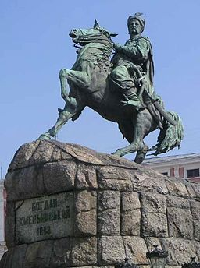

Slide 19
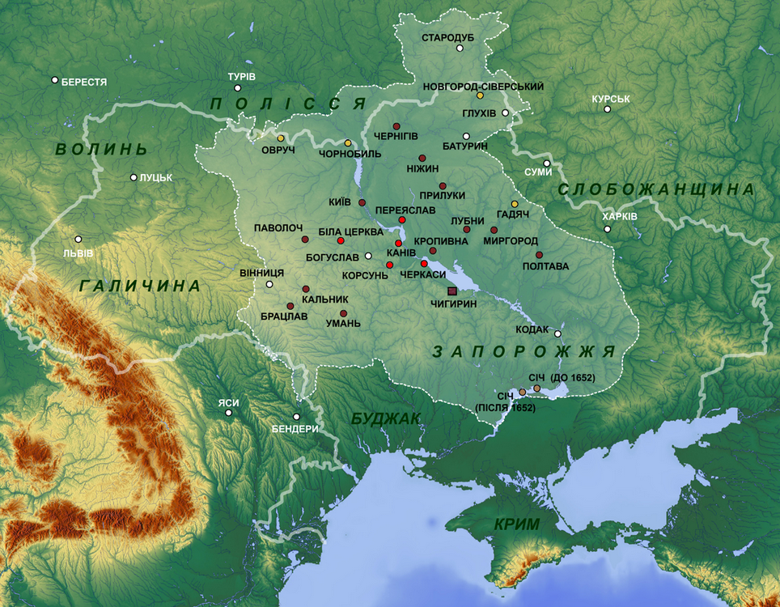

Slide 20
Kolonizace Sibiře a Dálného východu
Severní oblasti a Severní Ural – součást již Novgorodského knížectví
Sibiřský chanát, samostatný po rozpadu Zlaté hordy
Stroganovové a další kupecké rodiny pronikali za Ural, obchodovali s kožešinami, solí, kovy
1. září 1581 Jermak Timofejevič v čele kozáckého vojska překročil Ural – boje s chánem Kučumem
1582 porážka chána Kučumy, dobytí Sibirska, později se opět vrátí a porazí kozáky, Jermak se utopí v Irtyši

Slide 21
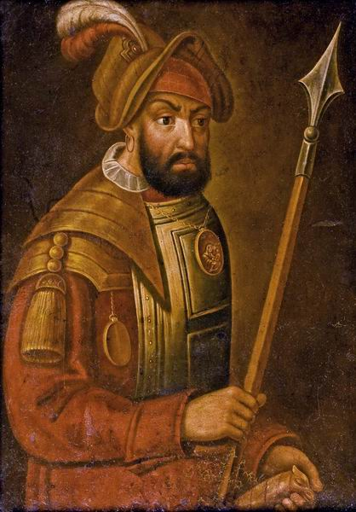
Jermak

Slide 22
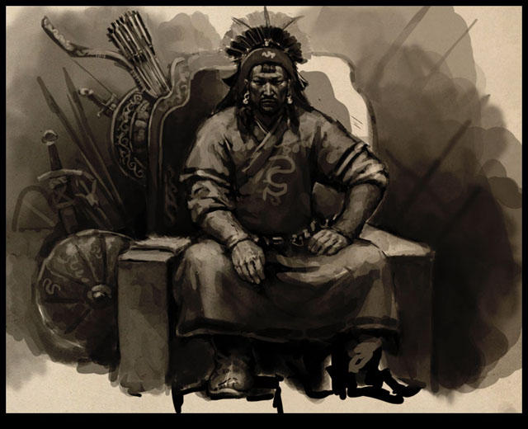
Chán Kučuma

Slide 23
Kolonizace nastala až roku 1613, kdy na trůn usedli Romanovci
V roce 1622 byla na ostrohu Leny založena osada Jakutsk, která se stala střediskem správy pro Východní Sibiř.
V roce 1640 pronikly kozáci až k Ochotskému moři, ale další postup byl zastaven.
V polovině 17. století dobylo Rusko většinu Sibiře a 1697 ji kontrolovalo prakticky celou.
Sibiř je nejcennější imperiální kořistí, jaké se kdy Rusko (vlastně i kterákoliv jiná země) zmocnilo dlouhodobě.

Slide 24
Semjon Ivanovič Děžněv
– dobrodruh, kozák, bojovník a výběrčí daní. Jako výběrčí daně se dostal s dalšími kozáky do Jakutska, plul dokonce až za severní polární kruh.
V roce 1648 se stal velitelem carské expedice k řece Anadyr. Dorazil i do Severního ledového oceánu. S výpravou se vydal podél břehu asijské pevniny. Když obepluli její nejvzdálenější výběžek, dnešní Děžněvův mys, jedna z lodí se rozbila, další ztroskotaly a Děžněv byl unášen na jih a vrhnut v bouři na pevninu. To znamená, že vpluli do Tichého oceánu Beringovou úžinou o 80 let dříve než Bering. Od místa ztroskotání se se svými lidmi vydal na sever a za 10 týdnů těžkých pochodů se dostali k řece Anadyru. Potkali bojovný kmen, kteří si říkali Anaulové.

Slide 25
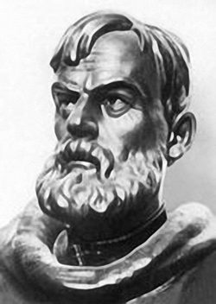
Děžněv

Slide 26
Výprava kozáka Motory
V dubnu 1650 k nim dorazila výprava kozáka Motory, společně postavili nové čluny a pluli na sever po Anadyru až do Beringova moře.
1651 další výprava a byla objevena cesta pevninou ke Kolymě.
Od roku 1655 bylo tedy známo, že Sibiř omývá moře ze severu i na východě a že pohoří, které je mělo spojovat s americkým kontinentem vlastně neexistuje.
do Petrohradu se tato informace dostala až po 87 letech, kdy již byl průliv nazván Beringovým jménem.

Slide 27
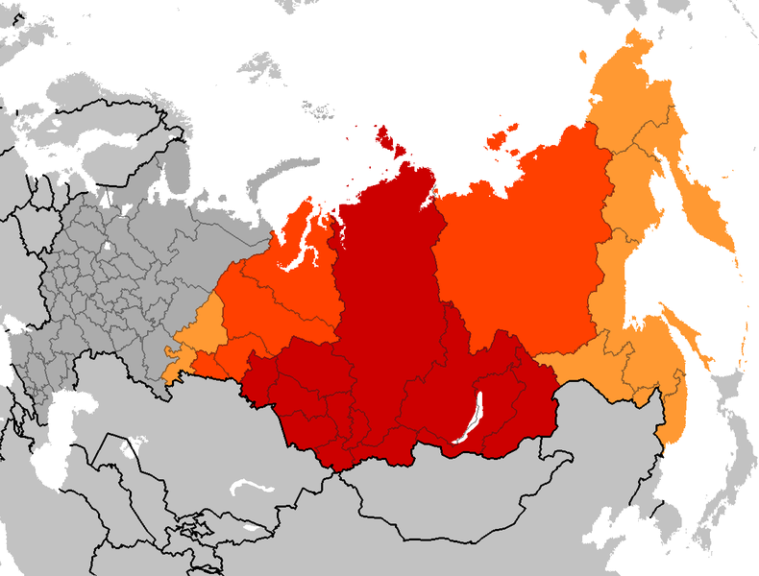

Slide 28
Zdroje
PEČENKA, Marek a Bohuslav LITERA. Dějiny Ruska v datech. 1. vyd. Praha: Dokořán, 2011, 446 s. ISBN 978-80-86569-14-7.
Carský dvůr pod žezlem Romanovců - poklady Moskevského Kremlu: [Císařská konírna Pražského hradu] = The Court of the Tsar under the Romanov Dynasty - Treasures of the Moscow Kremlin : [Imperial stables of the Prague castle : 12.12.2011-4.3.2012]. [Praha: Správa Pražského hradu], c2011, 223 s. ISBN 978-80-8616
Sibiř a ruský dálný východ. 2008. Dostupné z: http://commons.wikimedia.org/wiki/File:Siberia-FederalSubjects.png
ŠVANKMAJER, Milan. Dějiny Ruska. 1. vyd. Brno: Nakladatelství Lidové noviny, 2000, 558 s. ISBN 80-710-6183-2.
Восточно-Сибирский район: Восточная Сибирь. Dostupné z: http://900igr.net/fotografii/geografija/Vostochno-Sibirskij-rajon/007-Vostochno-Sibirskij-rajon.html
Ермак Тимофеевич: Фантастический портрет. XVII-XVIII вв. 2001. Dostupné z: http://www.museum.ru/alb/image.asp?25579

